Slide 1
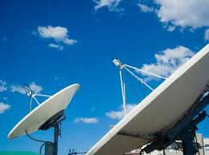
Sistem Telekomunikasi
Yuliman Purwanto
2018

Slide 2
Silabi
Sejarah Telekomunikasi
Sistem Telekomunikasi Elektronik
Modulasi Analog
Modulasi Digital
Sinyal dan Derau (Noise)
Teknik Komunikasi Radio
Transmisi Gelombng Radio
Komunikasi Data

Slide 3
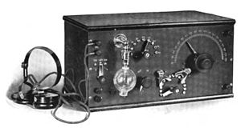
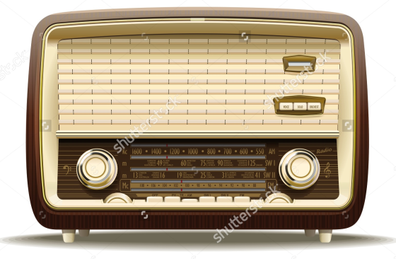
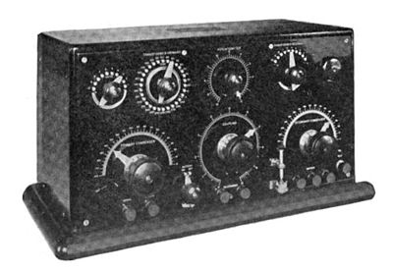
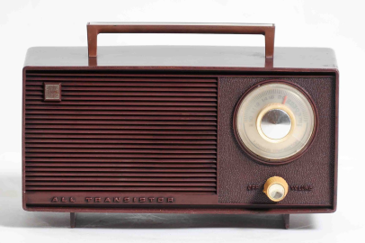
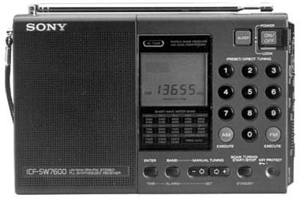
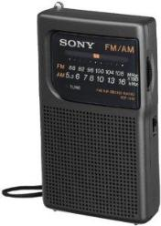
Teknik Penerima Radio

Slide 4
Prinsip kerja penerima radio
Menerima gelombang e.m. yang dipancarkan oleh pemancar dan mengubah informasi yang dibawa ke dalam bentuk yang sesuai dengan kebutuhan.
Untuk penerima radio komunikasi dan radio siaran : diubah menjadi informasi suara.
Untuk penerima televisi : diubah menjadi informasi citra dan suara.
Untuk penerima sistem kendali : diubah menjadi informasi dan data pengendalian (analog maupun digital).
Untuk penerima sistem informasi/data : diubah menjadi informasi/data yang sesuai.
Bagian utama radio penerima : antena, penala, penguat RF, demodulator, penguat informasi, transduser.

Slide 5
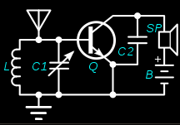
Prinsip kerja penerima radio siaran/komunikasi
Jenis Tuned Radio Frequency (TRF) :
Antena berfungsi menerima gelombang e.m. di udara bebas, penala berfungsi menala/memilih sinyal radio yang frekuensi-nya sesuai.
Penguat RF memperkuat sinyal radio yang terseleksi, kemudian dideteksi oleh detektor, hasilnya diperkuat oleh penguat audio untuk kemudian dibunyikan oleh speaker.
Contoh penerima TRF sederhana menggunakan 1 transistor:
L dan C1 membentuk rangkaian penala.
Transistor Q berfungsi sebagai penguat RF sekaligus detektor dan penguat audio.
Kualitas buruk : kurang sensitif, kurang selektif → untuk penerima MF sederhana

Slide 6
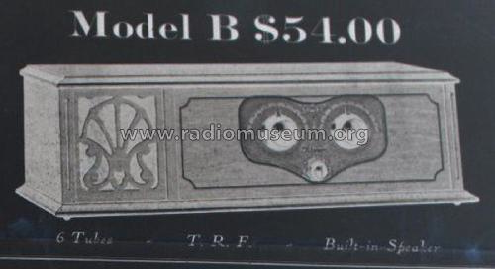
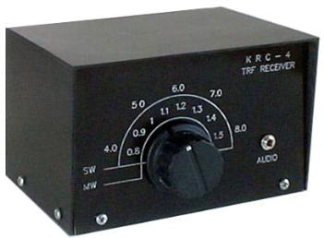
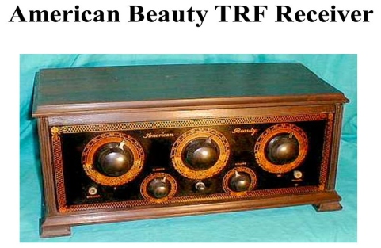
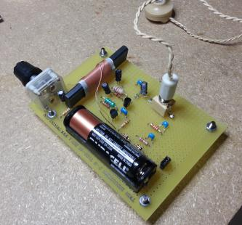
Contoh penerima TRF

Slide 7
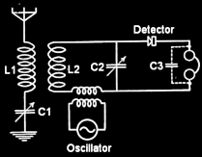
Jenis Penerima Heterodyne :
Kelemahan pada penerima jenis TRF diperbaiki dengan menurunkan frekuensi kerja ke sebuah frekuensi menengah (intermediate frequency, IF) → caranya : mencampur sinyal masukan dengan sebuah sinyal osilator → heterodyne
Sinyal dari penala dicampur dengan sinyal osilator oleh dioda.
Dioda ini sekaligus berfungsi sebagai detektor.
Penurunan frekuensi kerja ke frekuensi IF akan membuat penerima jadi lebih selektif.
Sensitivitas bisa dinaikkan dengan menambahkan tingkat penguat RF, IF, dan AF → disebut superheterodyne

Slide 8
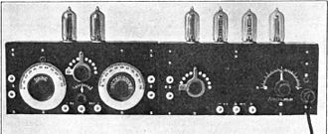
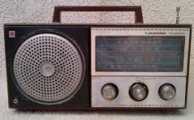
Jenis Penerima Superheterodyne :
Prinsip : frekuensi kerja ditala → diperkuat → diturunkan ke sebuah frekuensi menengah (IF) dengan cara mencampurkan dengan sinyal osilator → diperkuat (IF) → dideteksi → diperkuat (audio) → speaker
Sebuah rangkaian pengatur bati otomatis (automatic gain control, AGC) ditambahkan untuk menstabilkan penerimaan sinyal (yang sering naik-turun karena faktor cuaca atau fading)

Slide 9
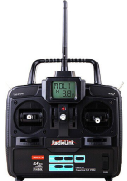
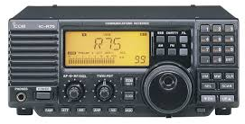
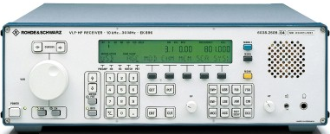
Jenis Penerima Superheterodyne konversi ganda :
Prinsip : menggunakan dua buah frekuensi menengah → IF kedua berfrekuensi lebih rendah dibanding IF-pertama .
Tujuan : meningkatkan selektivitas dan sensitivitas.
Aplikasi : penerima radio komunikasi (bukan radio siaran), penerima pada sistem remote control, dsb.

Slide 10
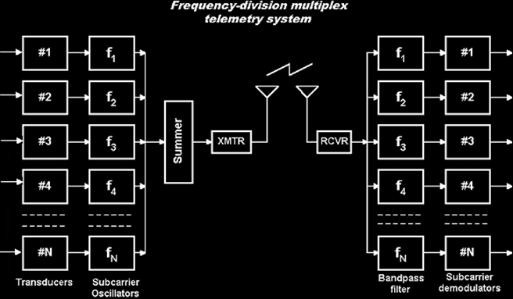
Radio untuk aplikasi khusus : Telemetri
Prinsip : memanfaatkan gelombang radio untuk melakukan pengukuran besaran fisika dari jarak jauh.
Besaran pengukuran dimultipleks ke dalam satu gelombang pembawa → dipancarkan → diterima oleh penerima → didemultipleks → data

Slide 11
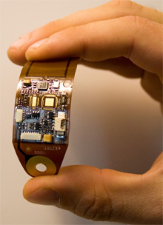
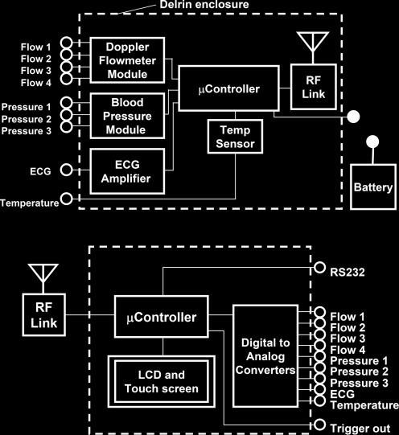
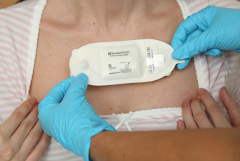
Contoh : Bio-telemetri

Slide 12
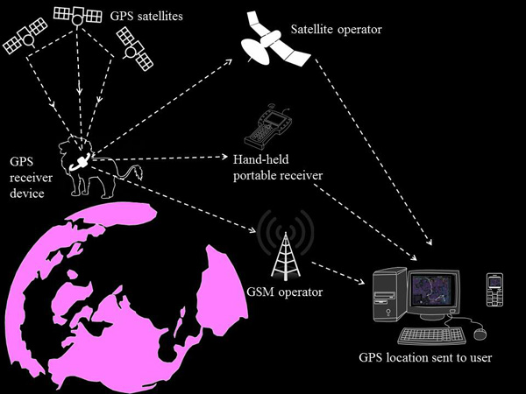
Contoh : Wildlife radio telemetry
Perangkat yang berfungsi untuk menjejaki pergerakan dan kebiasaan binatang.
Prinsipnya : menggunakan transmisi gelombang radio untuk menentukan lokasi pemancar yang dipasang pada hewan yang diteliti.
Ada beberapa jenis sistem telemetri :
penjejakan dgn pemancar VHF
penjejakan dgn GPS-GSM
penjejakan dengan GPS-satelit.

Slide 13
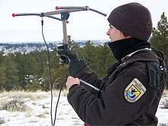
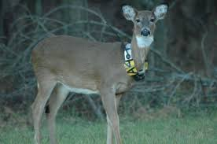
Penjejakan dengan pemancar VHF :
Operator mencari lokasi hewan dengan mengarahkan antena untuk mendapatkan sinyal penerimaan terkuat yang dikirim dari pemancar VHF yang dipasang di tubuh hewan.
Operator mengikuti arah sinyal tersebut sampai hewannya ditemukan.
Cara lain : metode triangulasi→ dua/lebih azimuth didapat dari dua/lebih pencari sinyal sehingga bisa ditentukan titik temu tempat hewan berada → bisa ditentukan posisinya tanpa bertemu dengan hewannya.

Slide 14
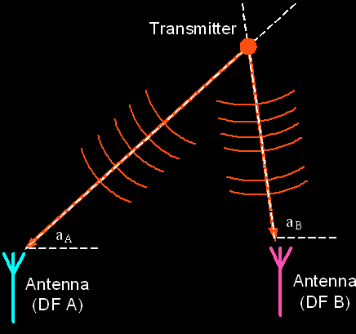
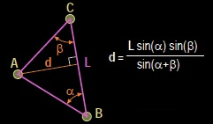
Triangulasi
Menentukan titik temu :
Menghitung jarak :

Slide 15
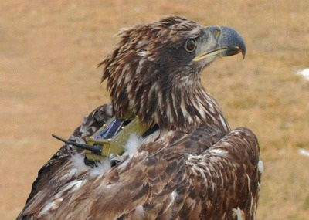
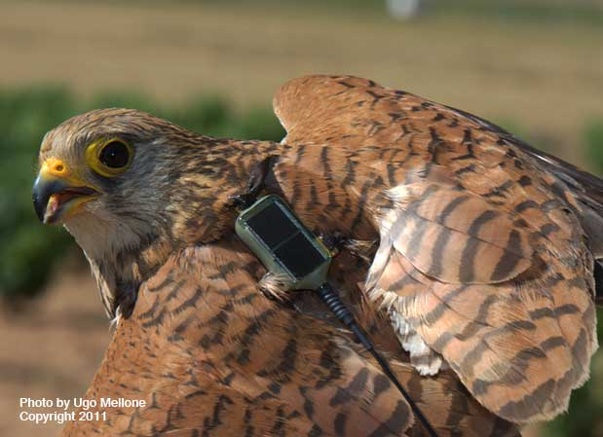
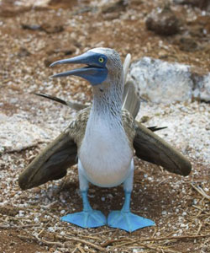
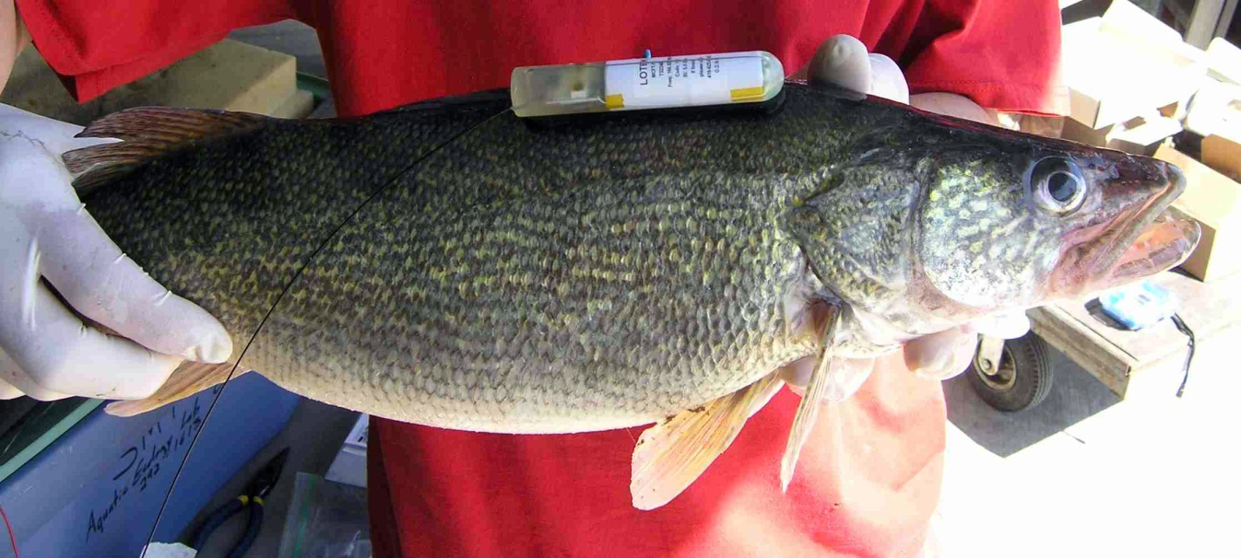
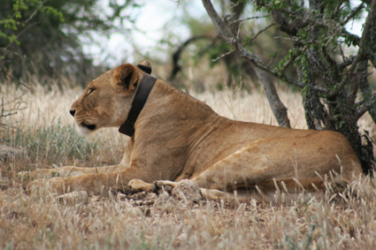
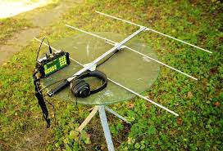
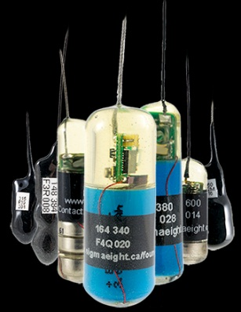
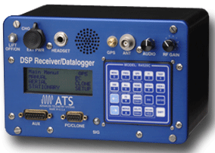
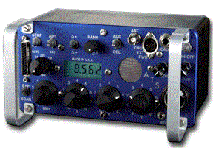

Slide 16
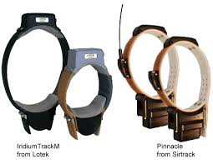
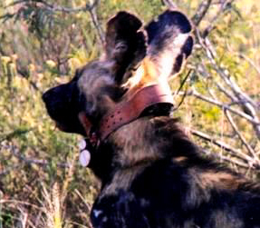
Penjejakan dengan GPS :
GPS digunakan untuk merekam posisi hewan dengan tepat → hasil rekaman bisa dikirim lewat pemancar VHF, UHF, GSM atau satelit.
GPS-VHF/UHF tracking :
GPS-Satellite tracking :
GPS-GSM tracking :

Slide 17
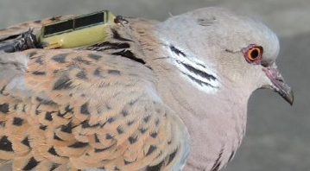
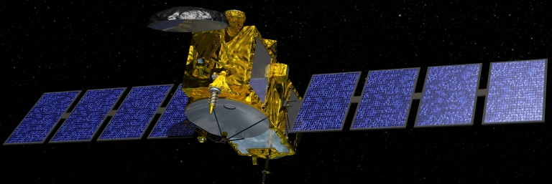
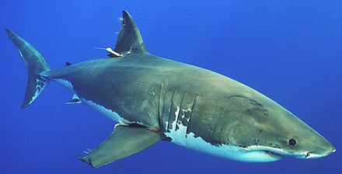
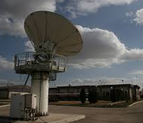
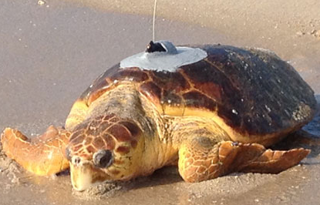
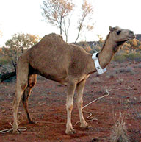
Penjejakan dengan satelit :
GPS digunakan untuk merekam posisi hewan dengan tepat → hasil rekaman bisa dikirim lewat pemancar UHF (platform transmitter terminal, PTT) ke satelit → satelit mengirim data ke stasiun penerima (laboratorium).

Slide 18
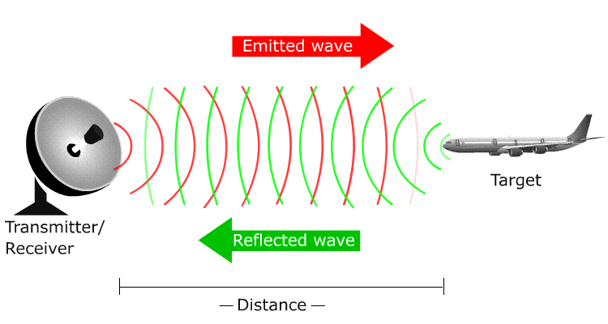
Radio untuk aplikasi khusus : RADAR (Radio Detection and Ranging):
Prinsip : perangkat mengirim seberkas sempit gelombang mikro (microwave) yang akan dipantulkan oleh target (pesawat, misil, kapal, dlsb) dan diterima oleh penerima → sinyal pantulan yang diterima bisa dianalisis informasinya : jarak, arah dan kecepatan dari target.

Slide 19
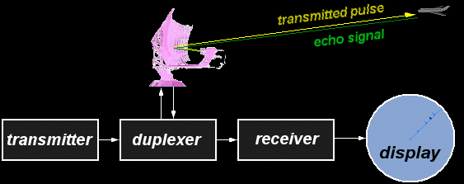
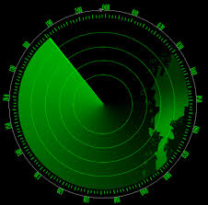
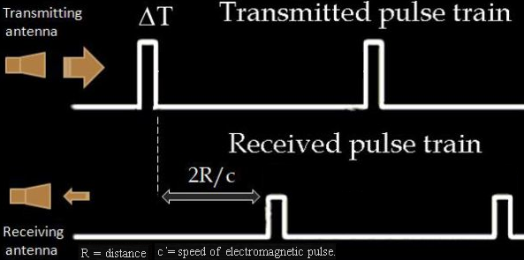
Jarak :
R = tc/2
t = waktu tunda
c = 300x10³km/detik

Slide 20
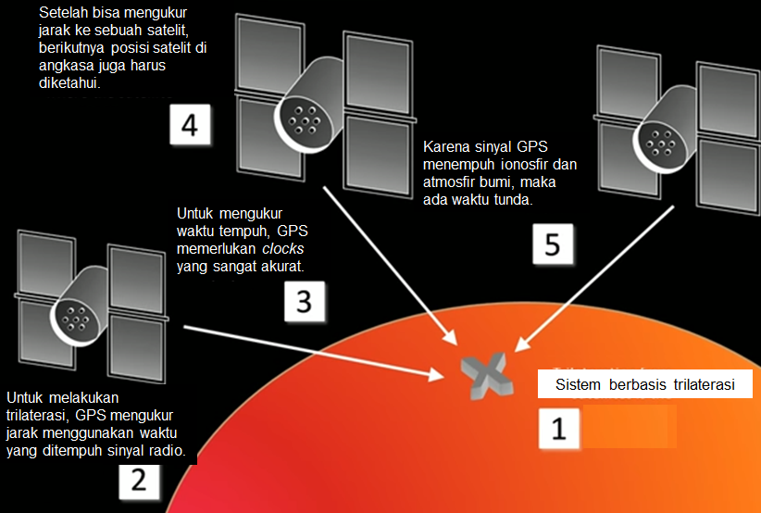
Radio untuk aplikasi khusus : Global Navigation Satellite System
Prinsip : penggunaan gelombang radio untuk menentukan posisi (koordinat dan ketinggian) serta kecepatan bergerak suatu objek dengan melakukan perhitungan komponen informasi (waktu dan posisi satelit) yang diterima.

Slide 21
Contoh : Sistem GPS (global positioning system, USA), GALILEO (Eropa), GLONASS (Rusia), Beidou (China), IRNSS/NAVIC (India).

Slide 22
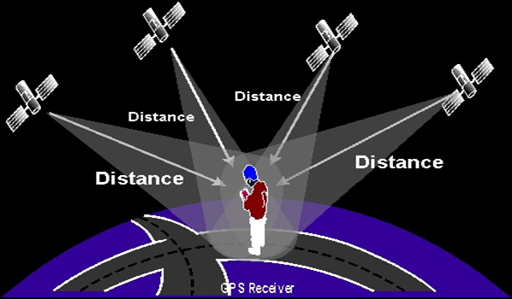
Contoh : Sistem GPS (global positioning system, USA), GALILEO (Eropa), GLONASS (Rusia), Beidou (China), IRNSS/NAVIC (India).

Slide 23
GPS
GALILEO
GLONASS
BEIDOU

Slide 25
Posisi orbit :

Slide 26
GPS

Slide 28
Tugas !
Buatlah analisis cara penentuan posisi koordinat sebuah penerima GPS !
Boleh mengacu pada Google.
Dipresentasikan (individual, urut absen) ➔ tiap hari 3 presentasi.
Mulai minggu depan.

Slide 29
Sistem Komunikasi Data
Sistem pengiriman dan penerimaan data antara dua perangkat digital atau lebih (komputer ⬄ komputer, komputer ⬄ perangkat digital, perangkat digital ⬄ perangkat digital lain) melalui medium dengan menggunakan protokol tertentu.
Medium : kabel (wired) atau udara bebas (wireless).
Kabel : tembaga (twisted pair, coaxial) dan optik (fibre optic)
Udara bebas : elektro-magnetik (radio) dan cahaya

Slide 30
Transmisi Data
Mode Transmisi :
Transmisi Serial : data dikirim bit per bit → dibutuhkan sinkroni-sasi agar tidak terjadi kesalahan penafsiran pada penerima.
Transmisi Paralel : data dikirimkan dalam format data lebih dari satu bit (4, 8, 16, 32, 64, dst) sekaligus.
Metoda sinkronisasi :
Asinkron (start-stop transmission) : data dikirim per karakter, didahului oleh bit start dan diakhiri bit stop. Jarak waktu pengiriman antar karakter tidak dibatasi.
Sinkron : data dikirim dalam blok-blok dengan panjang tertentu, tidak dibutuhkan bit awal/akhir, digantikan dengan karakter sinkronisasi.

Slide 31
Isokron (isochronous) : merupakan kombinasi sinkron dan asinkron → data dikirim per karakter, didahului oleh bit start dan diberi karakter sinkronisasi di interval antara 2 karakter.
Metoda transmisi :
Simpleks : data dikirimkan ke satu arah, tanpa respon balik.
Half duplex : data dikirim ke dua arah, bergantian.
Full duplex : data dikirim ke dua arah, serempak.

Slide 32
Protokol
Merupakan aturan yang harus dijalankan oleh perangkat untuk bisa saling berkomunikasi → tanpa protokol, dua alat atau lebih mungkin bisa saling terhubung tetapi tidak bisa saling berkomunikasi.
Protokol berfungsi membuat hubungan dan mengendalikan aliran pertukaran data sehingga menjamin komunikasi bisa berjalan tanpa kesalahan/kegagalan → tiap jenis komunikasi dan sesi ada protokolnya
Protokol komunikasi data komputer sangat beragam, tergantung dari tujuan komunikasi itu, tetapi tugas pokoknya :
Enkapsulasi (“pembungkusan” data)
Segmentasi dan perakitan ulang
Kontrol koneksi
Pengiriman data secara berurutan
Kontrol aliran data (flow control)
Kontrol kesalahan (error control)
Pengalamatan
Multiplexing

Slide 33
Contoh : TCP/IP (Transmission Control Protocol/Internet Protocol)
Merupakan protokol induk untuk mengkomunikasikan komputer-komputer → terdiri dari banyak protokol
Ada 5 lapisan dalam TCP/IP yang harus dilalui dalam komunikasi data :
Lapisan Aplikasi (Application Layer)
Lapisan Host-to-Host (Transport Layer)
Lapisan Internet (Internet Layer)
Lapisan Akses Jaringan (Network Access Layer)
Lapisan Fisik (Physical Layer)

Slide 34
Model OSI (Open Systems Interconnection)
Merupakan model arsitektur komunikasi komputer yang terstandar ISO (International Standard Organization) → menjamin komunikasi antar komputer walaupun sistem operasi dan jaringannya tidak sama (contoh : Apple McIntosh dengan PC jenis lain tetap bisa berkomunikasi)
Ada 7 lapisan OSI :
Lapisan Aplikasi (Application Layer) : protokol melayani pemakai yang berhubungan dengan aplikasi dan pengelolaannya
Lapisan Presentasi (Presentation Layer) : menterjemahkan data yang dikirimkan ke lapis aplikasi, enkripsi, kompresi.
Lapisan Sesi (Session Layer) : membuka, menyusun, mengatur, dan menutup koneksi.
Lapisan Transport (Transport Layer) : menyediakan transfer data yang andal : memecah data menjadi frame, mengurutkan, mengecek
Lapisan Jaringan (Network Layer) : pengalamatan, perutean
Lapisan Datalink (Datalink Layer) : mengubah data menjadi arus bit 1010 dan sebaliknya, pengalamatan medium (MAC address)
Lapisan Fisik (Physical Layer) : pengendalian jalur fisik interkoneksi, topologi jaringan, kartu antarmuka, kendali arus bit yang dikirim

Slide 36
Contoh beberapa jenis protokol yang bekerja di jaringan Internet :
Telecommunication Network (Telnet) : protokol jaringan untuk komunikasi dua arah berbasis teks → digunakan pada jaringan Internet atau Local Area Network (LAN)
Ethernet : protokol jaringan untuk komunikasi data yang disusun dalam bingkai (frame) → cukup andal dan aplikasinya luas untuk jaringan LAN.
Hypertext Transfer Protocol (HTTP) : protokol jaringan Internet lapisan aplikasi yang digunakan untuk sistem informasi terdistribusi, kolaboratif, dan menggunakan hipermedia → www
File Transfer Protocol (FTP) : protokol Internet yang berjalan pada lapisan aplikasi yang merupakan standar untuk pengiriman berkas (file) komputer antar mesin dalam sebuah jaringan.

Slide 37
Topologi Jaringan
Ada 5 jenis topologi jaringan : ring, bus, star, mesh, dan tree
Topologi Ring : berkomunikasi menggunakan data token untuk mengontrol hak akses untuk menerima data → jika komputer 1 akan mengirim data ke komputer 4, maka data akan melewati komputer 2 dan 3 sampai diterima oleh komputer 4 → sebuah komputer akan meneruskan pengiriman data jika yang dituju bukan IP Addressnya.
Kelebihan : proses pemasangan dan instalasi mudah, jumlah kabel LAN sedikit → hemat biaya.
Kekurangan : jika salah satu komputer atau jaringan bermasalah, pengiriman data gagal → fatal.

Slide 38
Topologi Bus : tersusun paralel seperti antrian, menggunakan satu kabel coaxial, setiap komputer terhubung ke kabel menggunakan konektor BNC, kedua ujung kabel diakhiri dengan terminator.
Kelebihan : hampir sama dengan ring → kabel yang digunakan sedikit dan hemat biaya pemasangan.
Kekurangan : jika terjadi gangguan pd satu komputer akan mengganggu jaringan di komputer lain dan sangat sulit mendeteksi lokasi gangguan.
Topologi Star (bintang) : tersusun seperti bintang → semua komputer dihubungkan ke sebuah switch/hub sbg pusat jaringan yang bertugas mengontrol lalu lintas data.
Jika komputer 1 ingin mengirim data ke komputer 4, data akan dikirim ke switch dan langsung di kirimkan ke komputer 4 tanpa melewati komputer lain → paling banyak digunakan

Slide 39
Kelebihan : mudah mendeteksi komputer yang mengalami gangguan, mudah melakukan penambahan/pengurangan komputer, tingkat keamanan data lebih tinggi.
Kekurangan: membutuhkan switch/hub dan kabel yang banyak → perlu biaya tinggi, kestabilan jaringan tergantung pada switch/hub sehingga kalau mengalami gangguan maka seluruh jaringan akan terganggu.
Topologi Mesh (jaring) : setiap komputer terhubung dng komputer lain dalam jaringan menggunakan kabel tunggal → pengiriman data akan langsung mencapai komputer tujuan tanpa melalui komputer lain maupun pun switch/hub.
Kelebihan: proses pengiriman lebih cepat, jika salah satu komputer mengalami kerusakan tidak akan menggangu komputer lain.
Kekurangan : setiap komputer harus memiliki Port I/O yang banyak, membutuhkan jumlah kabel yang sangat banyak, proses instalasi sangat rumit → sangat mahal

Slide 40
Topologi Tree (pohon) : merupakan gabungan dari beberapa topologi star yang dihubungan dengan topologi bus → setiap jaringan star terhubung ke jaringan star lainnya menggunakan topologi bus.
Biasanya terdapat beberapa tingkatan jaringan → jaringan pada tingkat yang lebih tinggi bisa mengontrol jaringan yang lebih rendah.
Kelebihan : mudah melakukan perubahan jaringan, mudah menemukan kesalahan
Kekurangan : menggunakan banyak kabel, mudah terjadi tabrakan data → lambat, jika terjadi kesalahan pada jaringan tingkat tinggi, maka jaringan tingkat rendah akan terganggu.

Slide 41
Pengkodean Data (Data Coding)
Merupakan teknik untuk mengkodekan data digital yang akan dikirimkan lewat sebuah jalur transmisi telekomunikasi → data terkode jalur → bisa langsung dikirim lewat jalur, diproses untuk aplikasi tertentu, atau disimpan di media penyimpan digital
Tujuannya :
Meminimalkan perangkat keras transmisi → menghemat biaya
Memfasilitasi sinkronisasi
Memudahkan deteksi dan koreksi kesalahan
Meminimalkan komponen spektral
Membuang komponen DC
Setelah proses pengkodean, maka sinyal digital siap untuk :
dikirim lewat jalur transmisi dalam bentuk perubahan arus atau tegangan → differential signaling
dimodulasikan ke sebuah sinyal pembawa RF → wireless system
diaplikasikan ke sistem kendali seperti remote controller
diaplikasikan ke sistem bar code → dicetak di kertas
diubah ke spot magnet untuk disimpan di hard drive
diubah ke pits untuk disimpan di optical disc

Slide 42
Jenis pengkodean yang umum :
NRZ-L (Non return to Zero Level) : merupakan format sinyal logika yang digunakan di rangkaian digital → “1” = aras tinggi, “0” = aras rendah.
NRZ-M (Non Return to Zero Mark) : “1” = aras berubah, “0” = aras tidak berubah (mengirim aras sama dengan sebelumnya).
NRZ-S (Non Return to Zero Space) : “1” = aras tidak berubah (mengirim aras sama dengan sebelumnya), “0” = aras berubah.
RZ (Return to Zero) : “1” = aras tinggi untuk setengah periode bit lalu kembali ke nol, “0” = aras tetap nol.
Biphase-L (Manchester) : “1” = transisi negatif pada pertengahan bit, “0” = transisi positif pada pertengahan bit.
Biphase-M (Differential Manchester) : selalu ada transisi setengah jalan dari transisi yang terkondisi → “1” = transisi, “0” = aras tetap.
Biphase-S (Differential Manchester yang digunakan pada Token Ring) : selalu ada perubahan di setengah jalan di antara transisi terkondisi → “1” = aras tetap, “0” = aras berubah.
Bipolar : “1” = aras positif atau negatif untuk setengah bit, “0” = aras nol.

Slide 43
Contoh :

